Slide 1

SOS APP com EmberJS
João Vargas nº36431
Pedro Pinheiro nº36763

Slide 2

Introdução
Framework web JavaScript, baseado na arquitetura Model–view–viewmodel
Permite desenvolver single-page applications escaláveis de forma fácil
Utilizado em sites como LinkedIn, Twitch, entre outros

Slide 3
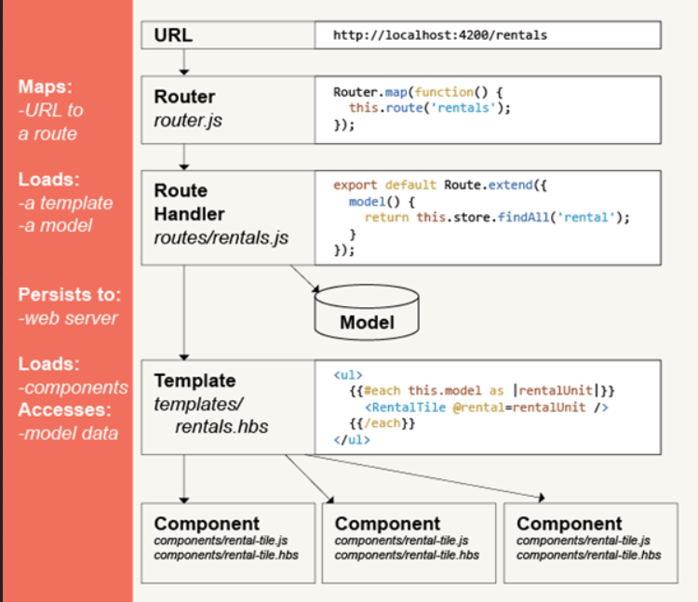
Conceitos chave
Routes: No Ember, o estado de uma aplicação é representada por um URL. Cada URL tem um objeto de rota correspondente que controla o que é visível para o utilizador.
Models: Cada rota tem um modelo associado, contendo os dados associados ao estado atual da aplicação.
Templates: Templates são usados para criar o HTML da aplicação e são escritos com a linguagem de templates HTMLBars.

Slide 4
Conceitos chave
Componentes: Um componente é uma tag HTML personalizada. O comportamento é implementado usando JavaScript e a sua aparência é definida usando modelos HTMLBars. Componentes "são donos" dos seus dados e podem comunicar com os seus componentes pai por meio de ações (eventos).
Serviços: são objetos singleton usados para armazenar dados de longa duração, como sessões de utilizadores.

Slide 5
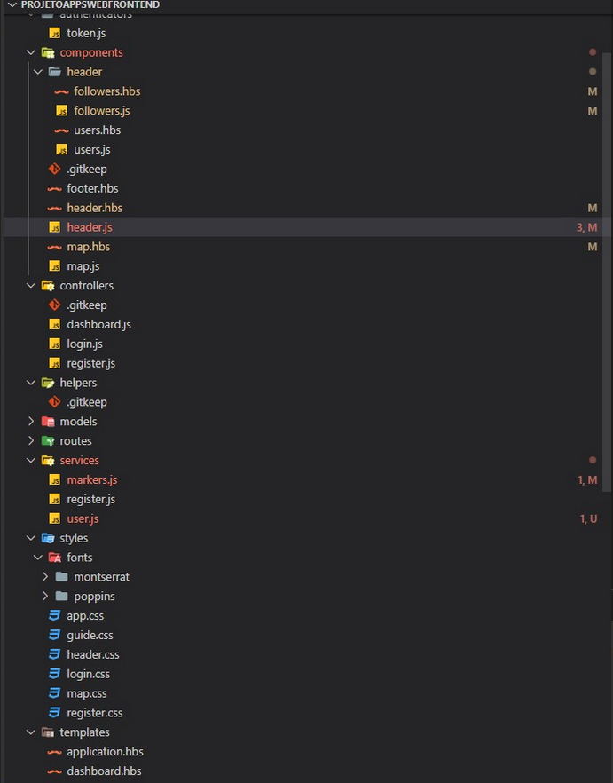
Estrutura das pastas
Exemplo da estrutura de pastas de um projeto em ember

Slide 6

Github
Github SOS APP

